Slide 1
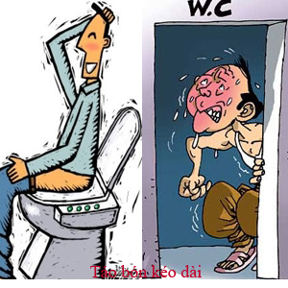
T R Ư Ờ N G Đ Ạ I H Ọ C D U Y T Â N
K H O A D Ư Ợ C
TIÊU CHẢY VÀ TÁO BÓN
GVHD: Th.s Nguyễn Phúc Học
SVTH: Nhóm 14 - Lớp: PTH 350H
Phùng Thị Nguyên 2020526382
Nguyễn Đoàn Khánh Trang 2020526256
Trần Thị Tranh 2020527529
Lê Thanh Tuấn 2021528289
Võ Trần Tố Vân 2020524967

Slide 2
NỘI DUNG
1. Tiêu chảy :
1.1 Định nghĩa
1.2 Nguyên nhân
1.3 Sinh lý sự hấp thu dịch
1.4 Cơ chế bệnh sinh
1.5 Triệu chứng
1.6 Điều trị
2. Táo bón:
2.1 Định nghĩa,cơ chế,nguyên nhân
2.2 Triệu chứng
2.3 Điều trị

Slide 3
1. TIÊU CHẢY:
1.1 Định nghĩa về tiêu chảy:
-Tiêu chảy là hiện tượng đi ngoài nhiều lần trong ngày, sự tống phân nhanh và phân nhiều nước.
1.2 Nguyên nhân:
1.2.1 Tiêu chảy cấp:
- Nhiễm vi khuẩn : Shigella Salmonella , E.coli , ……
Vibrio cholerae , E.coli , S.aureus , …..
- Nhiễm virus: một số virus đường ruột gây tiêu chảy kèm theo hội chứng nhiễm khuẩn (Rotavirus,Norwalkvirrus).
- Các loại KST đường ruột :Amip,Giardia lamblia.
- Các nguyên nhân khác:
Nhiễm độc:kim loại,nấm độc, thuốc BVTV có trong thức ăn,..
Dị ứng dạ dày-ruột.
Lạm dụng thuốc nhuận tràng và dùng kháng sinh kéo dài.

Slide 4
1.2.2: Tiêu chảy mãn tính :
- Tổn thương thực thể đặc hiệu ở thành ruột: khối u đại tràng,lao ruột, bệnh Crohn,viêm loét đại trực tràng chảy máu,nhiễm KST.
- Tổn thương ở ruột gây rối loạn quá trình tiêu hóa và hấp thu: bị cắt đoạn dạ dày ,ruột non,viêm tụy , tắc mật,thiếu men tiêu hóa.
- Bệnh ở cơ quan khác: suy dinh dưỡng, nhiễm độc giáp,suy thượng thận,rối loạn hoạt động thần kinh
- Loạn khuẩn ruột: dùng kháng sinh đường uống kéo dài.
Tiêu chảy cấp tính | Tiêu chảy mãn tính
- Tiêu chảy cấp tính đa phần là do nhiễm khuẩn virus gây ra như viêm ruột, bệnh tả, cũng có thể là do ăn quá nhiều, nóng lạnh không hợp lý, khó tiêu hóa dẫn tới tình trạng tiêu chảy đơn thuần. - Tình trạng này thường sẽ làm người mất nước trong thời gian ngắn, ở người già và trẻ nhỏ sức chịu đựng có hạn cho nên cần phải dùng thuốc hoặc truyền dịch sớm để bổ sung. | - Là chỉ tình trạng tiêu chảy kéo dài khoảng 2 tháng hoặc cách 2-4 tuần lại tái nhiễm 1 lần. Chủ yếu là do các bệnh lý hệ tiêu hóa gây ra chẳng hạn như cường giáp, tiểu đường, suy thận mãn tính. - Triệu chứng ban đầu của bệnh ung thư kết tràng là tiêu chảy và không thường xuyên kèm theo hiện tượng đại tiện ra máu, thường bị chẩn đoán nhầm thành bệnh viêm ruột.
Sự khác biệt giữa tiêu chảy cấp tính và tiêu chảy mạn tính

Slide 5
1.3 Sinh lý sự hấp thu dịch trong ống tiêu hóa:
Lượng dịch được đưa vào ống tiêu hóa hằng ngày;
- Khoảng 99% lượng nước được hấp thu.
Các chất điện giải : hấp thu thụ động vào tb niêm mạc ruột theo sự
chênh lệch về áp suất thẩm thấu hay qua kênh trao đổi ion..
- Tiêu chảy làm mất dịch và điện giải.
+ Dịch vào (tổng lượng dịch vào đến tá tràng :9 lít)
Ăn ,uống &nước bọt: 3,5 lít
Dịch dạ dày: 2,5 lít
Dịch mật: 1 lít
Dịch tụy: 2 lít
+ Dịch hấp thu (tổng lượng : 8,8 lít)
Hồi tràng : 4 lít
Hỗng tràng : 4 lit
Đại tràng :0,8l
+ Bài tiết theo phân :100-200 ml.

Slide 6
1.4 Cơ chế bệnh sinh:
Có 4 cơ chế chính dẫn đến tiêu chảy:
- Do tăng thẩm thấu trong lòng ruột: Thường gặp: thiếu men lactase,lạm dụng chất nhuận tràng, dùng thuốc chứa magnesiun, PEG,....
- Do tăng tiết dịch: các yếu tố kích thích: nhiễm khuẩn, nhiễm độc,cũng là phản xạ tự vệ của cơ thể nhằm loại trừ kích thích ra ngoài.
- Do rối loạn nhu động ruột: tăng nhu động ruột làm cho thức ăn qua ruột nhanh quá, không kịp tiêu hóa và hấp thu.sự tăng nhu động ruột là yếu tố tự vệ nhằm tống tác nhân gây bệnh ra ngoài khi gặp các chất lạ mà cơ thể không chấp nhận hoặc khi độc tố của vi khuẩn tác dộng lên niêm mạc ruột.
- Do tổn thương niêm mạc ruột: tiêu chảy là hậu quả của thức ăn được hấp thu ít hoặc không được hấp thu.khi tác dụng của các dịch tiêu hóa,các men tiêu hóa,vi khuẩn đại tràng bị giảm,sự hấp thu thức ăn kém->tiêu chảy

Slide 7
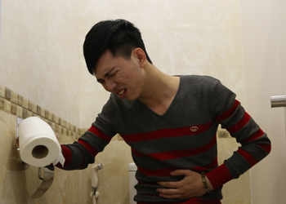
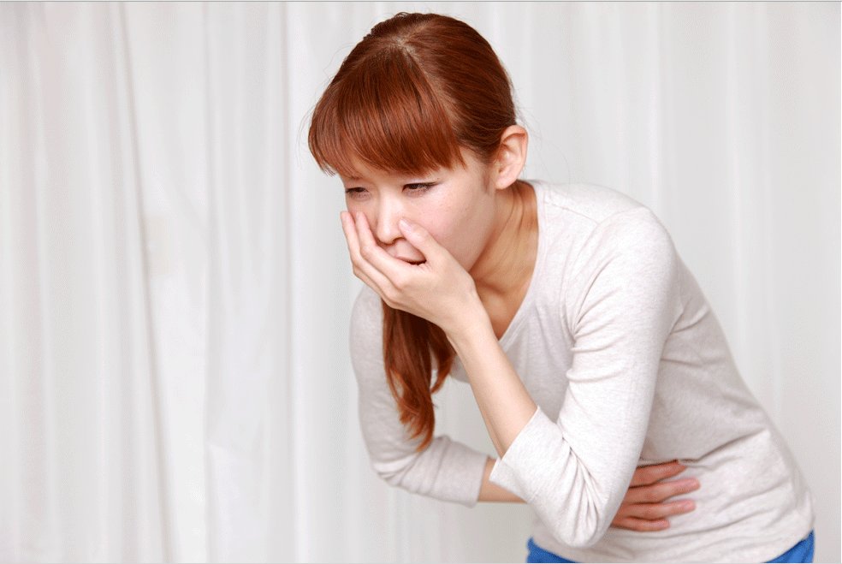
1.5 Triệu chứng:
- Đại tiện nhiều lần trong ngày, tống phân
nhanh, phân lỏng, tính chất của phân tùy
vào nguyên nhân (nhầy, máu, phân sống).
Kèm theo đau bụng hoặc không, hầu
hết các ca bệnh đều nôn.
Thường không sốt, thậm chí tay chân và người có thể lạnh.
- Hội chứng mất nước và điện giải: khát nước, khô miệng, mắt trũng sâu, da khô nhăn nheo, mạch nhanh, huyết áp hạ theo mức độ mất nước.

Slide 8
Phân độ mất nước
Các dấu hiệu | Mất nước dộ 1 | Mất nước độ 2 | Mất nước độ 3
Khát nước | Ít | Vừa | Nhiều
Tình trạng da | Bình thường | khô | Nhăn nheo,mất đàn hồi da,mắt trũng
Mạch | <100 lần/phút | Nhanh,nhỏ (100-120 lần/phút) | Rất nhanh,khó bắt(> 120 lần / phút)
Huyết áp | Bình thường | <90 mmHg | Rất thấp,có khi không đo được
Nước tiểu | Ít | Thiếu niệu | Vô niệu
Tay chân lạnh | Bình thường | Tay chân lạnh | Lạnh toàn thân
Lượng nước mất | 5-6% trọng lượng cơ thể | 7-9% trọng lượng cơ thể | Từ 10% trọng lượng cơ thể trở lên

Slide 9
1.6: Điều trị :
Trong trường hợp xác định có mất nước, cần sử dụng ngay dung dịch uống glucose (Oresol), hoặc dung dịch truyền tĩnh mạch Ringer Lactat
Trong hầu hết các trường hợp, ngoài việc cho bệnh nhân uống nhiều chất lỏng, không cần thiết phải cắt giảm khẩu phần ăn bình thường của bệnh nhân.
Các trường hợp tiêu chảy nhẹ ở người lớn có thể sử dụng loperamid, 2 viên trong lần đầu tiên và sau đó mỗi lần 1 viên khi đi phân lỏng, hoặc các loại thuốc cầm tiêu khác như: hoạt chất bismuth (Pepto Bismol), attapulgit…
Rất hạn chế sử dụng kháng sinh, vì thường thì kháng sinh không có mấy tác dụng đến diễn tiến của bệnh. Tuy nhiên, kháng sinh cần được chỉ định trong một số trường hợp sau:
Ngộ độc nghiêm trọng do độc tố của vi khuẩn Salmonella: ciprofloxacin 500 mg hoặc trimetho- prim 200mg mỗi ngày 2 lần, liên tục trong 5 ngày.
Ngộ độc nghiêm trọng do độc tố của vi khuẩn Campylobacter: erythromycin
500mg, mỗi ngày 4 lần, liên tục trong 5 ngày.
Nhiễm ký sinh trùng đơn bào Giardia lamblia: metronidazol, mỗi ngày 2g, liên tục trong 3 ngày.

Slide 10
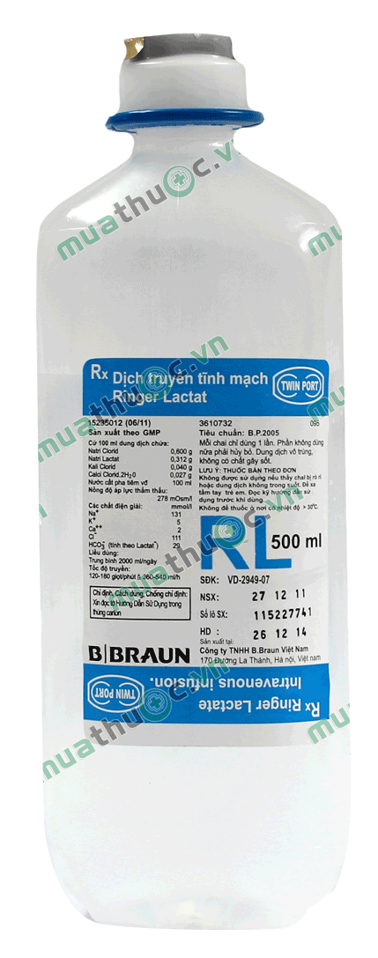
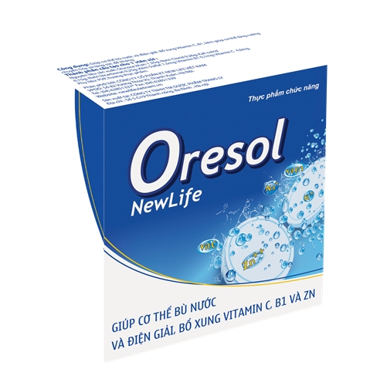
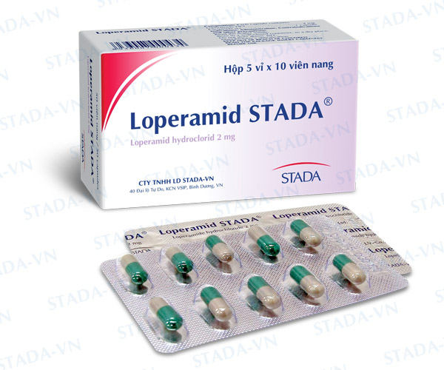
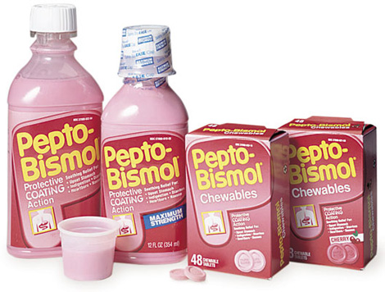
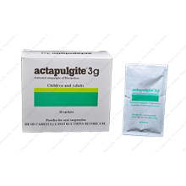
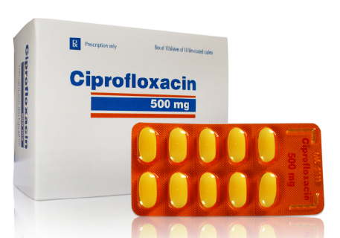
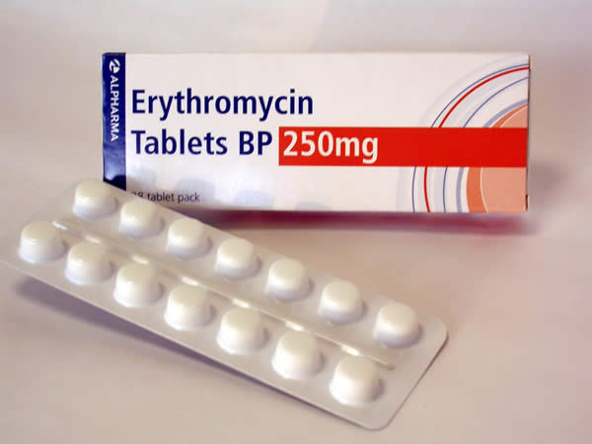
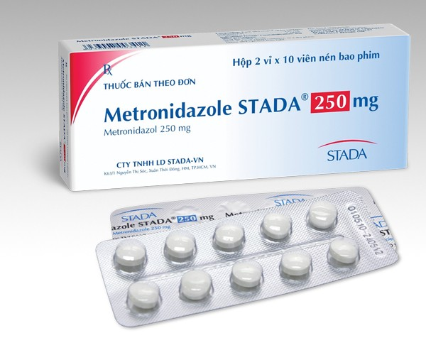
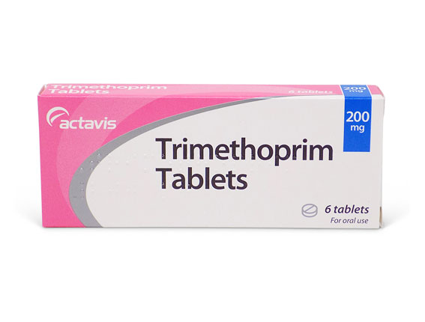
Oresol
Ringer Lactat
Loperamid
Bismuth
Actapulgit
Ciprofloxacin
Erythromycin
Metronidazol
Trimethoprim

Slide 11
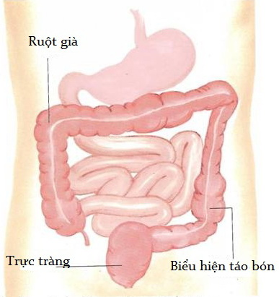
2.TÁO BÓN:
2.1 Định nghĩa, cơ chế gây táo bón, nguyên nhân:
2.1.1 Định nghĩa:
Táo bón là tình trạng đại tiện bất thường, với phân khô và cứng, làm cho bệnh nhân phải gắng sức mỗi lần đại tiện và luôn có cảm giác khó chịu, không thoải mái.
2.1.2 Cơ chế gây táo bón:
Rối loạn vận động ở đại tràng: đại tràng
có nhiệm vụ đẩ phân từ trên xuống, nếu
nhụ động của đài tràng giảm hoặc bị cản
trỏ bởi một khối u đều giữu phân lâu ở
đại tràng gây táo bón.
Rối loạn vận động ở trực tràng và hậu môn:
giảm vận động ở trực tràng, tăng vận động ở
hậu hôn.

Slide 12
2.1.3 Nguyên nhân
Do chế độ ăn uống không thích hợp.
Do lạm dụng các loại thuốc nhuận tràng.
Do tâm lý: thói quen nhịn đi cầu.
Một số bệnh đường ruột có thể gây táo bón. Nguyên nhân là vì hoạt động co bóp của các cơ thành ruột không được bình thường, dẫn đến việc phân nằm lại trong ruột lâu hơn và trở nên đen, cứng, rất khó đưa ra khỏi hậu môn.
Những bệnh nhân bị mất nước nhiều, hoặc các chứng đột quỵ, bệnh Parkinson... cũng có thể bị táo bón. Nguyên nhân là vì các bệnh này làm thay đổi, thường là ngăn trở, hoạt động của các cơ thành ruột.
Một số bệnh khác như hội chứng rối loạn tiêu hóa, tiểu đường, suy thận... cũng gây ra táo bón.
Bệnh Hirschsprung có thể gây táo bón ở trẻ sơ sinh.
Một số thuốc điều trị có tác dụng phụ gây táo bón.

Slide 13
2.2.Triệu chứng:
Gặp khó khăn khi bắt đầu hoặc kết thúc đi tiêu
Đi ngoài phân rắn,màu đen hay vón cục, 3-4 ngày đi tiện 1 lần
hoặc đi tiện dưới 3 lần/tuần.
Hay đau quặn bụng,nhất là hố chậu trái
Khi đi đại tiện thì phải rặn mạnh đến nỗi có lúc bật cả máu tươi.
Đi tiêu một cách thất thường hoặc gặp khó khăn khi đi tiêu.
Phải rặn lâu rồi đi ra phân cứng.
Nếu một người mắc chứng kích ứng ruột (IBS), kèm đau thắt vùng
bụng, thừa khí, có cảm giác chướng bụng và có sự thay đổi trong
thói quen đi tiêu.
Nếu một người bị tắc ruột, có thể gây nên cảm giác buồn nôn, ói
mửa, không đi tiêu và đánh rắm được.
- Bụng căng to, nhức đầu, và ăn uống không ngon.
- Lưỡi trắng, hơi thở hôi, và miệng có vị lạ.

Slide 14
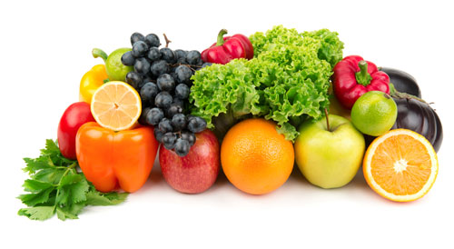
2.3: Điều trị:
2.3.1: Chế độ ăn và thay đổi lối sống:
Chế độ ăn: ăn nhiều rau, củ quả, trái cây, ngũ cốc,…uống
nhiều nước, tránh ăn những chất có nguy cơ gây táo bón (ổi,
sim).
- Luyện tập: xoa bụng kết hợp với tập đi ngoài đúng giờ.
- Thay đổi thói quen: năng vận động,tránh ngồi hoặc nằm nhiều.

Slide 15
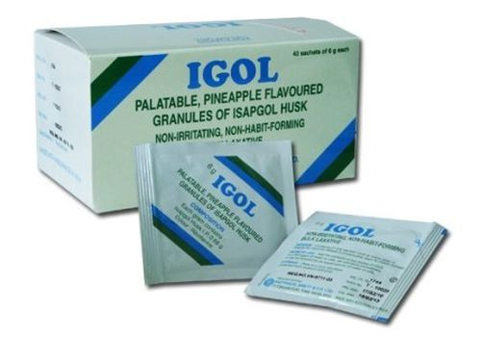
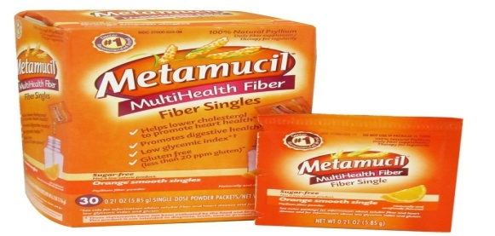
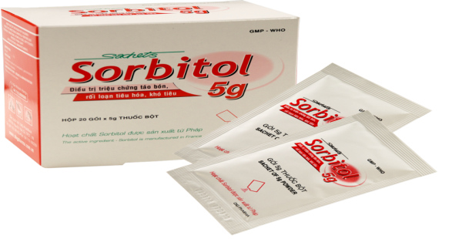
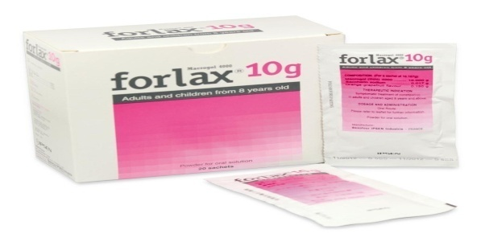
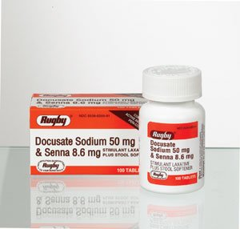
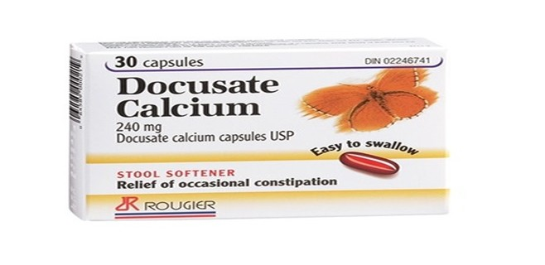
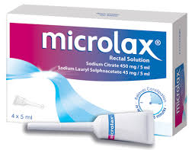
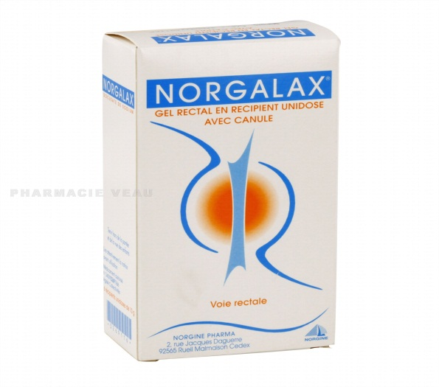
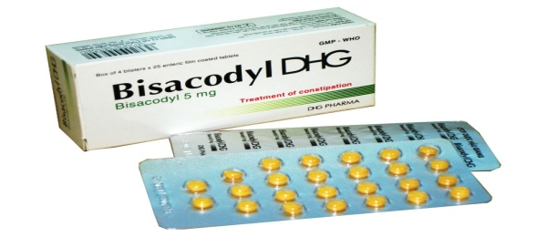
2.3.2. Thuốc điều trị:
Thuốc trị táo bón tạo khối
Thuốc trị táo bón thẩm thấu
Thuốc làm mềm phân
Thuốc bôi trơn
Thuốc trị táo bón kích thích
CẢM ƠN THẦY VÀ CÁC BẠN ĐÃ LẮNG NGHE!

